Slide 1

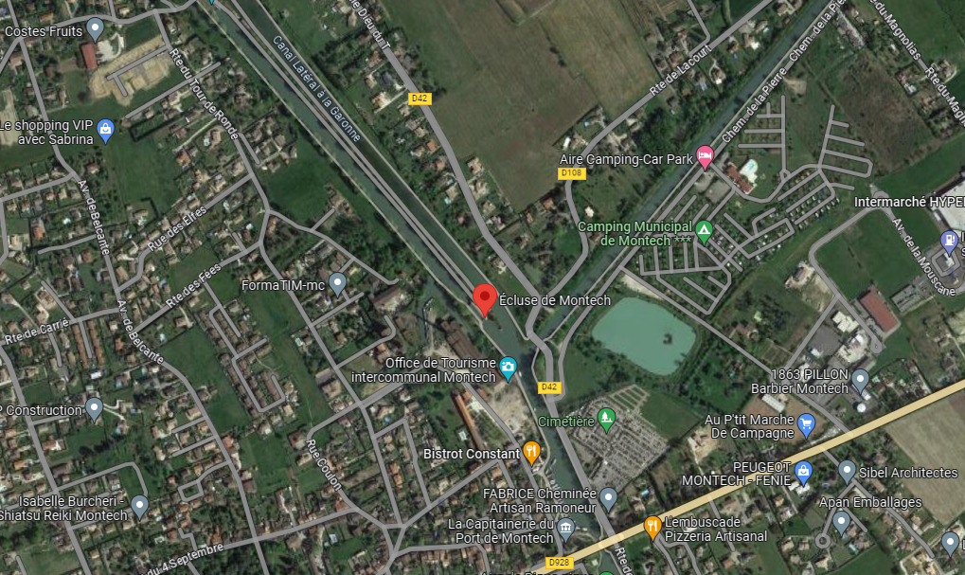
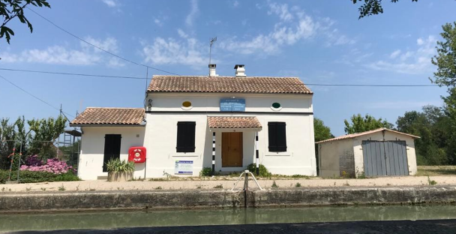
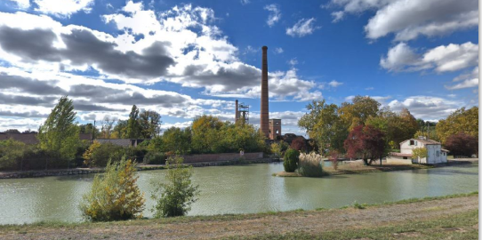
ME DE MONTECH N°11, SITE de la PENTE D’EAU - MONTECH (82)
PRÉSENTATION
localisation et contexte particulier
Bâti situé à proximité immédiate de la pente d’eau de Montech. Cadre calme et champêtre entre plaines agricoles, en entrée de ville de Montech, Castelsarrasin (14 km) et Montauban (16km).
Contexte particulier du site et enjeux :
La maison éclusière 11 est intégrée dans le site touristique de la pente d’eau de Montech. Cadre calme et champêtre entre plaines agricoles.
DESCRIPTION
Bâti et foncier
typologie : maison éclusière typique
Surface du bâti : 159 m²
Terrasse : 60 m²
Surface du foncier : 560 m²
État : moyen
Façade refaite en 2020
Diagnostic : 2010
Qualité architecturale
volume potentiellement traversant (deux larges fenêtres de chaque côté)
combles percés d’oeils-de-bœuf
belle section du canal : île
fréquentation dynamisée par l’attractivité de la séquence touristique de la pente d’eau
Contraintes
Accès par chemin de halage ou piéton par passerelle
Terrasse limitée devant écluse

Slide 2
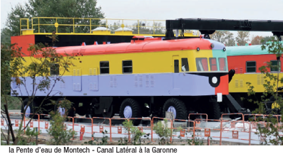
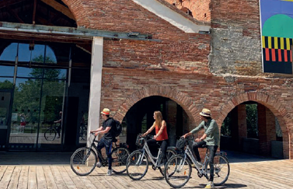
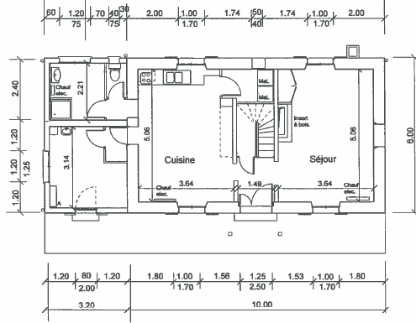
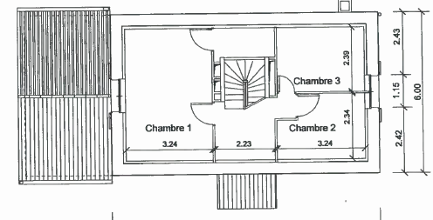
REGLEMENTATIONS
PLU
zone Nt (naturelle touristique) ; sont autorisés l'aménagement, la restauration et l'extension des constructions existantes dans la limite de 20% de la surface de plancher, les constructions et installations liées au projet d’aménagement de la pente d’eau de Montech, y compris les extensions des bâtiments existants sans limite de surface; sont autorisées les constructions et installations à condition qu’elles soient directement liées à la vocation touristique et de loisirs du secteur
PPRI
hors zone inondable
FAISABILITÉ
remise en état et interventions nécessaires
Travaux d’aménagement intérieur
PROGRAMMATION
occupation actuelle : partiellement occupée (cave/garage/accès pontons)
programme futur potentiel : COT activité
Restauration
Équipements et services d’itinérance
attractivité et transformation possibles
Idéalement située sur le site de la pente d’eau de Montech
site valorisé de la pente d’eau de Montech

